Slide 1
А
?
Р
Ю
?
РУССКИЙ ЯЗЫК
3 «Б» класс ГБОУ СОШ 422

Slide 2
Водовоз вёз воду из-под водопровода.

Slide 4
ветер
ветерок
ветрище

Slide 5
Тема урока: «Значение суффиксов»
Цель урока: определить, могут ли суффиксы изменить, уточнить значение слова.

Slide 6
Мини-исследование «Влияние суффиксов на значения слов»
Значение суффиксов
УВЕЛИЧИТЕЛЬНОЕ УМЕНЬШИТЕЛЬНО-ЛАСКАТЕЛЬНОЕ
- ищ- - ушк- - юшк- - очк -
ПРОФЕССИЯ НАЗВАНИЕ ДЕТЁНЫШЕЙ ЖИВОТНЫХ
- ник- - онок- - ёнок-
ОТТЕНОК ЦВЕТА ПРИЗНАК ЛИЦА
- оват- - ец -

Slide 7
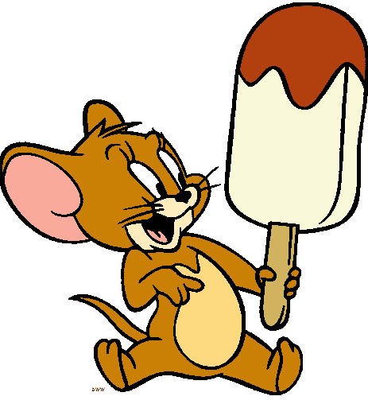
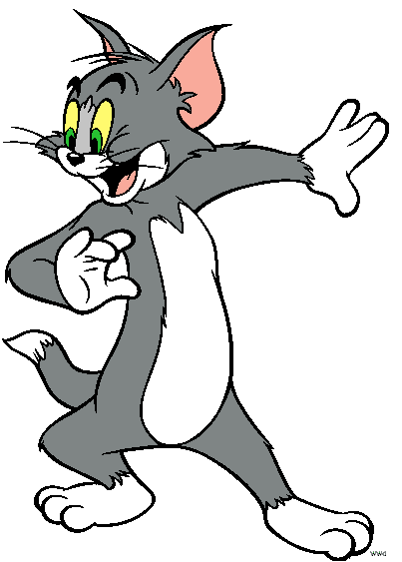
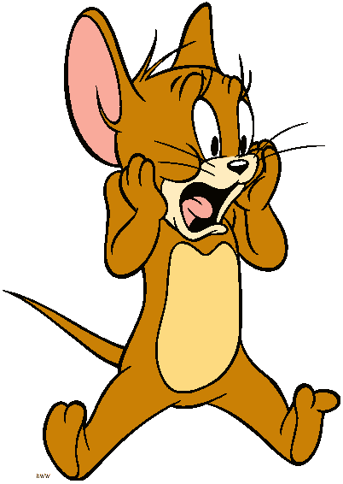
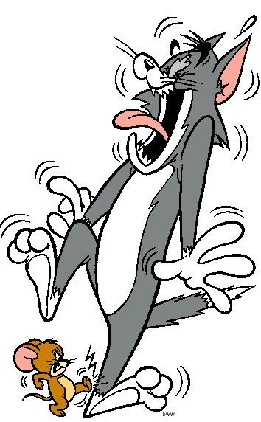
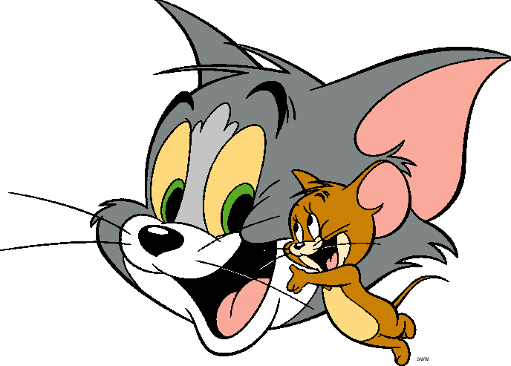
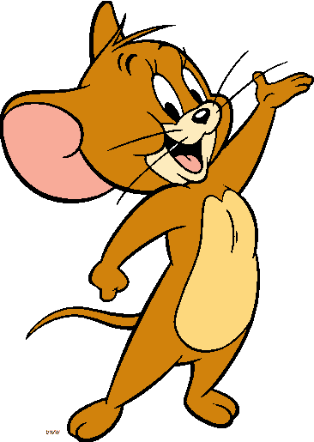
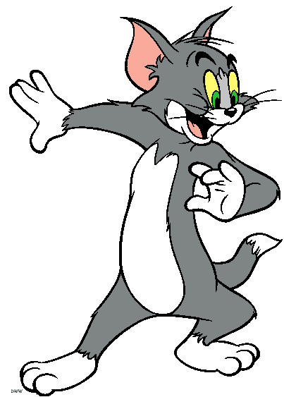
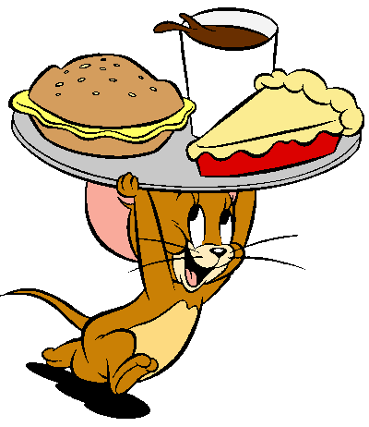
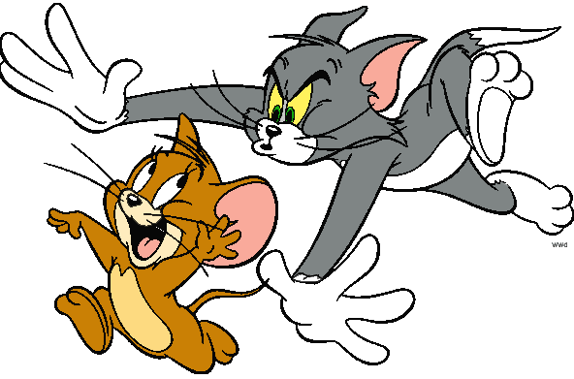
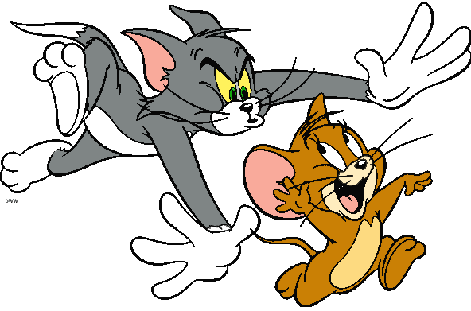

Slide 8
Взаимопроверка
Количество правильных ответов | Отметка
13 | 5
12-11 | 4
10-8 | 3
7-1 | 2

Slide 9
Составь слова
1.

Slide 10
Кластер
Что такое суффикс?
Какие бывают суффиксы по значению?
Какое место в слове занимает суффикс?
Как обозначается суффикс?
Имеет ли значение суффикс?
Для чего служит суффикс?

Slide 11
Продолжи предложения
Сегодня я вспомнил……….
Сегодня я узнал ……………
Сегодня я научился…………
Сегодня было интересно…….
Сегодня я могу себя оценить……..
Сегодня самым интересным заданием для меня было…….
Сегодня сложным заданием для меня было………………..
Мне ещё нужно поработать над……………………………..

Slide 12
Домашнее задание
1)Учебник с. 93 упр. 174.
Работа со словарными словами на букву В.
2) Работа с русской народной
сказкой «У страха глаза
велики».
Прочитайте сказку. Выпишите выделенные слова и обозначьте в них суффиксы. С какой целью читателю предлагаются слова с данными суффиксами?
(Ответ запишите в тетрадь.)
Работа со словарными
словами на букву В.
2) Проведите
самостоятельное
исследование, найдите
другие значения суффиксов.
Работа со словарными
словами на букву В.

Slide 13
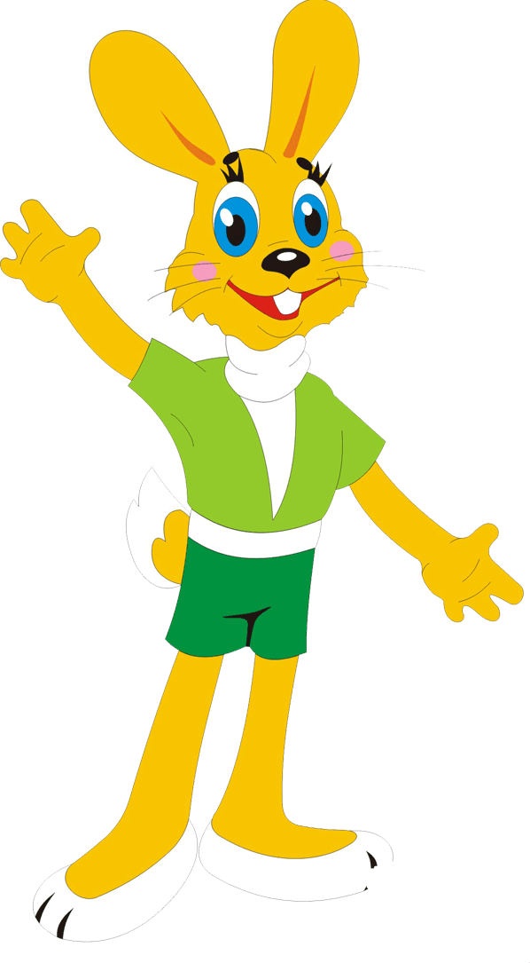
ЖЕЛАЕМ
НОВЫХ ОТКРЫТИЙ

